Slide 1
ESCUELA CRISTIANA BILINGÜE EL BUEN PASTOR
CANCIONES NAVIDEÑAS

Slide 2
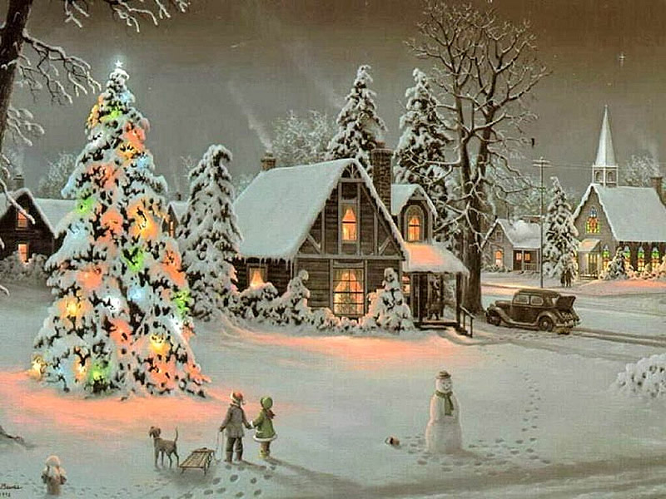
BLANCA NAVIDAD
OH, blanca navidad, sueño con la nieve alrededor blanca es mi quimera y es mensajera de paz y de puro amor
OH, blanca navidad, nieve una esperanza y un cantar, recordar tu infancia podrás al llegar la blanca navidad"

Slide 3
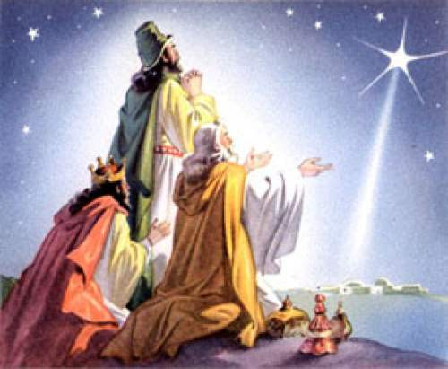
LA ADORACIÓN DE LOS REYES
Jerusalén llegaron, los reyes en trece días, los reyes en trece días.
Le preguntaron a Herodes, que donde estaba el Mesías, que donde estaba el Mesías.
Y Herodes les dice, salid a buscarle, y dadme la nueva que quiero adorarle.
Trece días con sus noches, caminaron nuestros reyes, caminaron nuestros reyes.
Por mar que llevan la estrella,
que los guía y los defiende,
que los guía y los defiende.
Los magos buscaron al rey de los cielos para presentarle su amor y respeto.
A Jerusalén llegaron, los reyes en trece días, los reyes en trece días.
Le preguntaron a Herodes, que donde estaba el Mesías, que donde estaba el Mesías.
Y Herodes les dice, salid a buscarle y dadme la nueva que quiero aflorarle.

Slide 4
LOS PECES EN EL RÍO
La Virgen está lavando y tendiendo en el romero, los pajarillos cantando, y el romero floreciendo.
Pero mira como beben los peces en el río, pero mira como beben por ver a Dios nacido.
Beben y beben y vuelven a beber, los peces en el río por ver a Dios nacer.
La Virgen se está peinando entre cortina y cortina, sus cabellos son de oro, el peine de plata fina.
Pero mira como beben los peces en el río, pero mira como beben por ver a Dios nacido.
Beben y beben y vuelven a beber, los peces en el río por ver a Dios nacer.
La Virgen va caminando por entre aquellas palmeras, el Niño mira en sus ojos, el color de la vereda.
Pero mira como beben los peces en el río, pero mira como beben por ver a Dios nacido.
Beben y beben y vuelven a beber, los peces en el río por ver a Dios nacer.

Slide 5
EL TAMBORILERO
El camino que lleva a Belén baja hasta el valle que la nieve cubrió. Los pastorcillos quieren ver a su Rey, le traen regalos en su humilde zurrón al Redentor, al Redentor.
Yo quisiera poner a tus pies algún presente que te agrade Señor, mas Tú ya sabes que soy pobre también, y no poseo más que un viejo tambor.
(rom pom pom pom, rom pom pom pom) ¡En tu honor frente al portal tocaré con mi tambor!
El camino que lleva a Belén voy marcando con mi viejo tambor, nada hay mejor que yo pueda ofrecer, su ronco acento es un canto de amor al Redentor, al Redentor.
Cuando Dios me vio tocando ante El, me sonrió

Slide 6
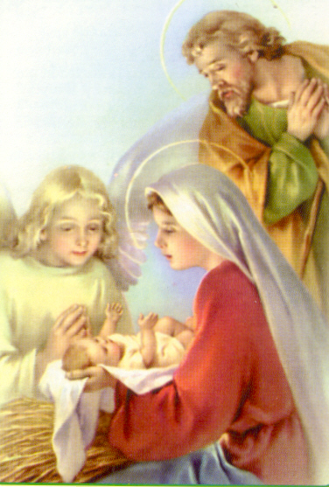
NAVIDAD
¡OH, santísimo, felicísimo, grato tiempo de navidad! cristo el prometido ha por fin venido, ¡alegría!, ¡alegría!, ¡cristiandad!
¡OH, santísimo, felicísimo, grato tiempo de navidad! al mortal perdido cristo le ha nacido: alegría! ¡alegría! ¡cristiandad!
¡OH, santísimo, felicísimo, grato tiempo de navidad! cantadle loores magos y pastores: ¡alegría! ¡alegría! ¡cristiandad!
¡OH, santísimo, felicísimo, grato tiempo de navidad! tan dichosa nueva al mundo conmueva: ¡alegría! ¡alegría! ¡cristiandad!
¡OH, santísimo, felicísimo, grato tiempo de navidad! príncipe del cielo, danos tu consuelo: ¡alegría! ¡alegría! ¡cristiandad!

Slide 7
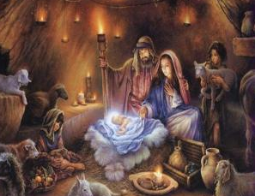
NOCHE DE PAZ
Noche de paz, noche de amor, Todo duerme en derredor. Entre sus astros que esparcen su luz Bella anunciando al niñito Jesús Brilla la estrella de paz Brilla la estrella de paz
Noche de paz, noche de amor, Todo duerme en derredor Sólo velan en la oscuridad Los pastores que en el campo están; Y la estrella de Belén Y la estrella de Belén
Noche de paz, noche de amor, Todo duerme en derredor; sobre el santo niño Jesús Una estrella esparce su luz, Brilla sobre el Rey Brilla sobre el Rey.
Noche de paz, noche de amor, Todo duerme en derredor Fieles velando allí en Belén Los pastores, la madre también. Y la estrella de paz Y la estrella de paz
DIME, NIÑO, DE QUIÉN ERES
Dime, Niño, de quien eres todo vestidito de blanco. Soy de la Virgen María y del Espíritu Santo.
Resuenen con alegría los cánticos de mi tierra y viva el Niño de Dios que nació en la Nochebuena.
La Nochebuena se viene, tururú la Nochebuena se va. Y nosotros nos iremos, tururú y no volveremos más.
Dime, Niño, de quien eres y si te llamas Jesús. Soy amor en el pesebre y sufrimiento en la Cruz.
Resuenen con alegría los cánticos de mi tierra y viva el Niño de Dios que nació en la Nochebuena.

Slide 8
NAVIDAD, NAVIDAD
Navidad, Navidad, hoy es Navidad con campanas este día hay que festejar Navidad, Navidad porque ya nació ayer noche, Nochebuena, el niñito Dios.
Pastores que a Belén queréis pronto llegar seguid aquella estrella que allí os guiará.
Llegando le veréis dormido en su pajar con su dulce sonrisa el mundo iluminar.
Navidad, Navidad, hoy es Navidad con campanas este día hay que festejar
Navidad, Navidad porque ya nació ayer noche, nochebuena, el niñito Dios.
La Virgen y San José a su lado estarán, y los tres Reyes Magos regalos le traerán.
Incienso y mirra turrón y mazapán para alegrar al niño nacido en el portal.
Navidad, Navidad, hoy es Navidad con campanas este día hay que festejar Navidad, Navidad porque ya nació ayer noche, nochebuena, el niñito Dios.

Slide 9
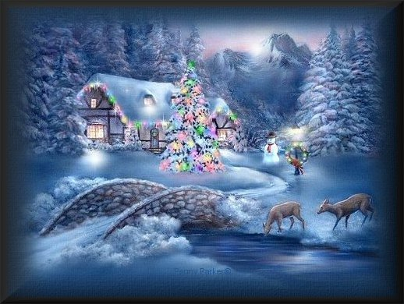
FELIZ NAVIDAD
Feliz Navidad Feliz Navidad Feliz Navidad próspero año y felicidad.
Feliz Navidad Feliz Navidad Feliz Navidad próspero año y felicidad.
I wanna wish you a Merry Christmas I wanna wish you a Merry Christmas I wanna wish you a Merry Christmas From the bottom of my heart.

Slide 10
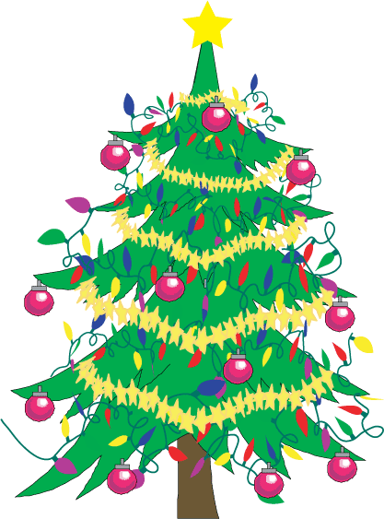
ARBOLITO
Esta noche es Noche Buena vamos al monte hermanitos a cortar un arbolito porque la noche es serena.
Los reyes y los pastores andan siguiendo una estrella, le cantan a Jesús Niño, hijo de la Virgen bella.
Arbolito, arbolito, campanitas te pondré.
Quiero que seas bonito que al recién nacido te voy a ofrecer. Iremos por el camino, caminito de Belén.
Iremos porque esta noche ha nacido el niño rey Iremos porque esta noche ha nacido el niño rey

Slide 11
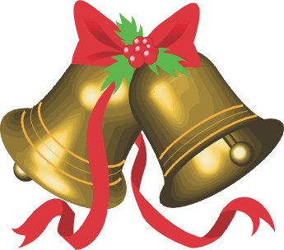
CAMPANA SOBRE CAMPANA
Campana sobre campana, y sobre campana una, asómate a la ventana, verás al Niño en la cuna.
Belén, campanas de Belén, que los ángeles tocan ¿qué nueva me traéis?
Recogido tu rebaño ¿a dónde vas pastorcillo? Voy a llevar al portal requesón, manteca y vino.
Belén, campanas de Belén, que los ángeles tocan ¿qué nueva me traéis?
Campana sobre campana, y sobre campana dos, asómate a esa ventana, porque está naciendo Dios.
Belén, campanas de Belén, que los ángeles tocan ¿qué nueva me traéis?
Campana sobre campana, y sobre campana tres, en una Cruz a esta hora, el Niño va a padecer.
Belén, campanas de Belén, que los ángeles tocan ¿qué nueva me traéis?

